Slide 1
Tier 3 · 심화
71 / 95
Tier 3 — 심화
ActionType × SensingType + AAS 연계 · 25 슬라이드
6 챕터 · 25 슬라이드 · 30 케이스 매트릭스 + AAS 연계
G
H
I
J
K
L
ActionType 5종
SensingType 6종
30 케이스
다중 로봇
AAS 연계
마무리
6 slides
6 slides
3 slides
3 slides
3 slides
4 slides
S01 S05 S08
S13 S14
S01 S11 S12
S15 S20
전체 횡단
매트릭스
S11 S12 S15
협업
Submodel
CD 카탈로그
마이그레이션
수료
Tier 3 · 심화: ActionType × SensingType + AAS — 25 슬라이드
Ds2 Tutorial · DualSoft 2026

Slide 2
T3
심화 · ActionType 5종
72 / 95
직교 3차원 모델 — ActionType × SensingType × ContactKind
출력(ActionType) ⊥ 완료(SensingType) ⊥ 접점(ContactKind) — 독립 결정
v3 직교성 (Orthogonality)
v2 → v3 변화
• ActionType
출력 패턴 — Normal · Push · Pulse · Continuous · Trigger
• SensingType
완료 판정 — InputSensor · Bypass · Timeout · External · Custom · Composite
• ContactKind
접점 — Source · Sink · Differential
• 핵심
세 축은 서로 독립 — 한 축 변경이 다른 축에 영향 X
• SkipInputSensor:bool 삭제
→ SensingType 6 case 드롭다운으로 승격
• Call.Timeout 흡수
→ SensingType.Timeout 으로 통합
• MultiAction 제거
→ 단일 Action × 5 ActionType 으로 정리
• 5 × 6 = 30 케이스
모든 조합이 emit/complete 함수에서 유효
• 호환성
v2 JSON 로드 시 JsonConverter 자동 변환
ApiDef-ActionType-SensingType.html · v3 사양
Ds2 Tutorial · DualSoft 2026

Slide 3
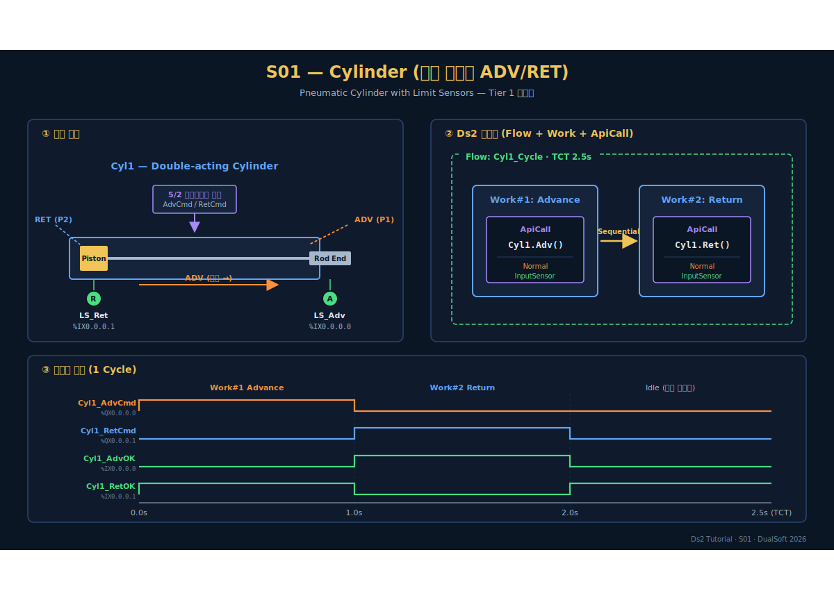
T3
심화 · ActionType 5종
73 / 95
ActionType: Normal — 명령 유지형
명령 출력 OutTag 가 완료 센서 InTag 신호까지 유지 — 가장 표준 패턴
Normal 동작
• 출력 패턴
OutTag = Cmd → 완료 시까지 유지
• 완료 조건
InTag = OK (InputSensor) 감지
• S01 사례
Cyl1_AdvCmd ON 유지 → Cyl1_AdvOK 입력 시 OFF
• 적용 대상
복동 솔레노이드 · 일반 모터 · 클램프
• v2 대응
SkipInputSensor=false 와 동일
S01 Cylinder — AdvCmd 가 AdvOK 까지 유지
Ds2 Tutorial · DualSoft 2026

Slide 4
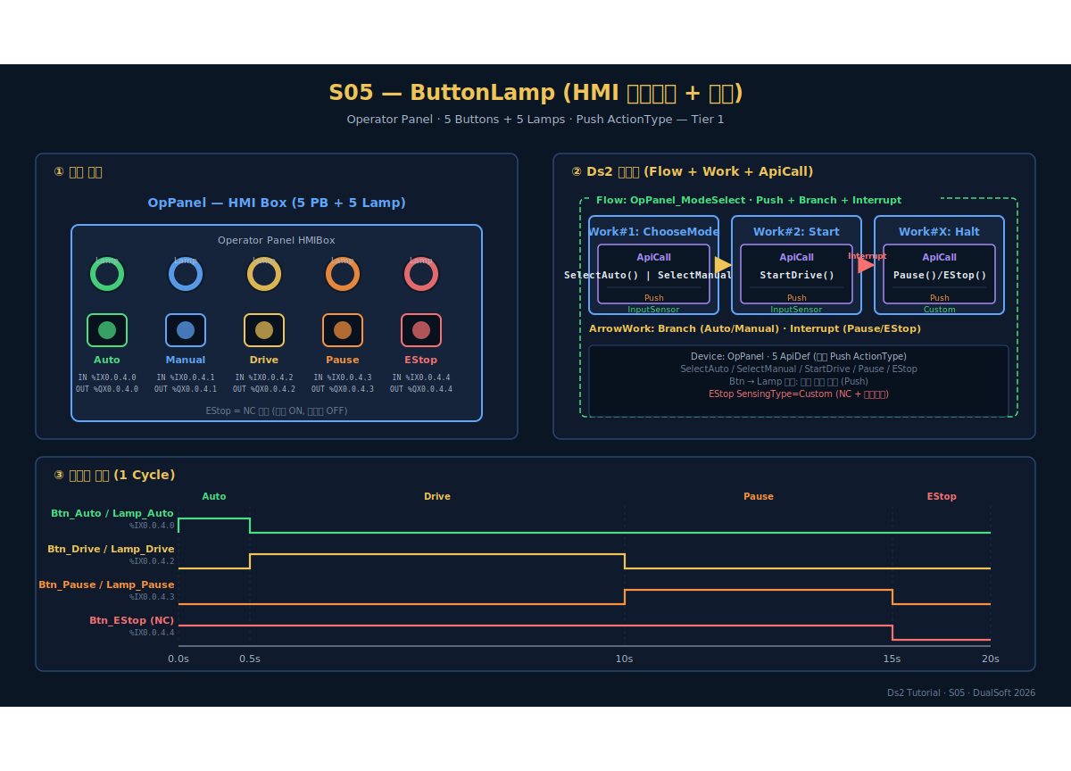
T3
심화 · ActionType 5종
74 / 95
ActionType: Push — 푸시버튼 (수동 누름)
사용자가 누르는 동안만 ON — Operator 수동 조작 표준
Push 동작
• 출력 패턴
사람이 물리적으로 누르는 동안만 ON
• 완료 조건
버튼 떼면 OFF — 명령 완료
• S05 사례
Start 버튼 Momentary · Mushroom EStop 잠금
• Latched 변형
EStop 은 누른 후 잠금 (수동 해제)
• ActionType 직교
SensingType 와 무관 — InputSensor / Bypass 자유 조합
S05 ButtonLamp — Start / Stop / EStop 버튼
Ds2 Tutorial · DualSoft 2026

Slide 5
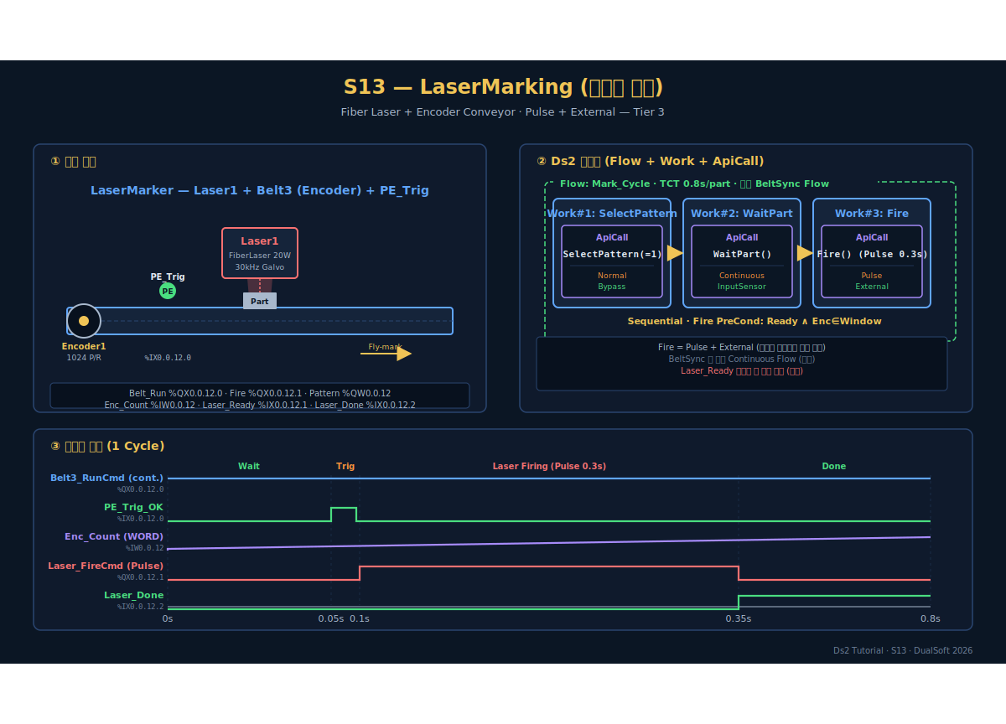
T3
심화 · ActionType 5종
75 / 95
ActionType: Pulse — 짧은 펄스 (트리거)
정해진 시간만 ON (수십 ms ~ 수백 ms) — 트리거 전송용
Pulse 동작
• 출력 패턴
지정된 시간 (예: 50ms) 만 ON 후 자동 OFF
• 완료 조건
Pulse Time 경과 시 자동 완료
• S13 사례
Encoder edge → Laser fire pulse 50ms
• 적용 대상
레이저 · 솔레노이드 유압 · 통신 트리거
• 주의
Duration < 50ms 인 Pulse 는 PLC scan 보장 필요
S13 LaserMarking — 마킹 펄스 트리거
Ds2 Tutorial · DualSoft 2026

Slide 6
T3
심화 · ActionType 5종
76 / 95
ActionType: Continuous · Trigger — 연속 / 사이클 시작
Continuous = 외부 정지까지 계속 · Trigger = 1 scan 펄스로 사이클 시작
Continuous (S14 AGVDocking)
Trigger (S08 IndexerLine)
• 출력 패턴
외부 Stop 또는 도착 신호까지 계속 ON
• 완료 조건
Dock Sensor 감지 또는 Timeout
• S14 사례
AGV.Drive() — Dock 도달까지 계속 주행
• 적용 대상
AGV · 컨베이어 · 펌프 · 팬
• 출력 패턴
1 PLC scan (10-20ms) 만 ON 후 OFF
• 완료 조건
Trigger 송출 즉시 완료 — 비차단
• S08 사례
Idx.StepTrig — 다음 station 으로 회전 트리거
• Pulse 와 차이
Pulse 는 Duration 지정 · Trigger 는 1 scan
S14 AGV Continuous · S08 IndexerLine Trigger
Ds2 Tutorial · DualSoft 2026

Slide 7
T3
심화 · SensingType 6종
77 / 95
SensingType: InputSensor — 표준 완료 센서
물리 센서 InTag 가 ON 되면 완료 — 가장 일반적인 완료 판정
InputSensor 동작
• 완료 판정
InTag (예: AdvOK) = TRUE 감지 즉시 완료
• S01 사례
Cyl1_AdvOK %IX0.0.0.0 ON → Adv() 완료
• 적용 대상
리미트 스위치 · 광센서 · 근접센서
• Debounce
선택적으로 Debounce(ms) 추가 가능
• v2 대응
SkipInputSensor=false 와 100% 동일
S01 Cylinder — AdvOK / RetOK 리미트 스위치
Ds2 Tutorial · DualSoft 2026

Slide 8
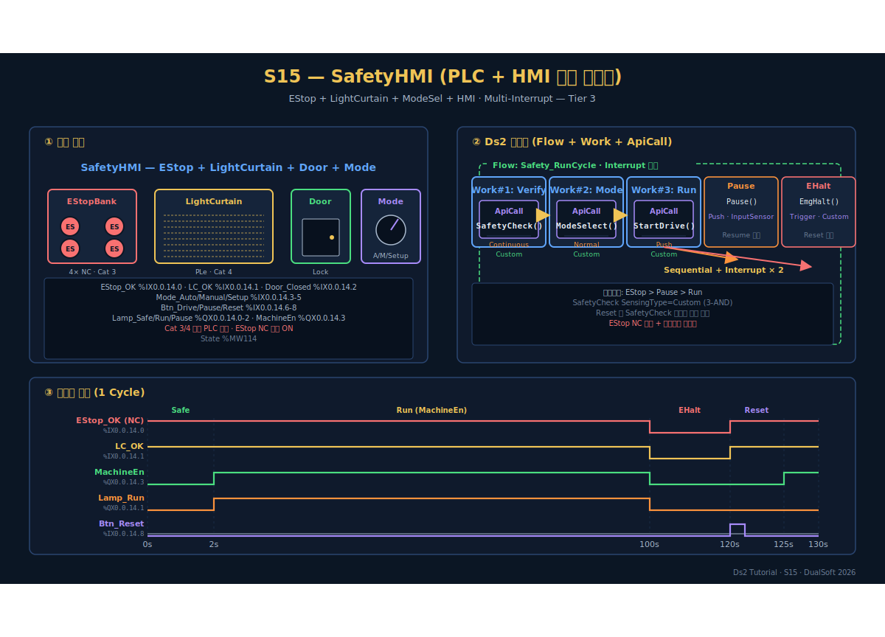
T3
심화 · SensingType 6종
78 / 95
SensingType: Bypass — 가상 액추에이터
센서 없이 Work.Duration 경과 시 완료 인정 — 가상/수동/시뮬레이션
Bypass 동작
• 완료 판정
Work.Duration 경과 즉시 완료 — InTag 무시
• S15 사례
Manual mode 일 때 모든 Action 가상 완료
• 적용 대상
수동 작업 · 시뮬레이션 · 센서 미설치 자산
• v2 대응
SkipInputSensor=true 와 동일
• 권장
Commissioning / 디버깅 단계에서 임시 사용
S15 SafetyHMI — Manual mode 가상 완료
Ds2 Tutorial · DualSoft 2026

Slide 9
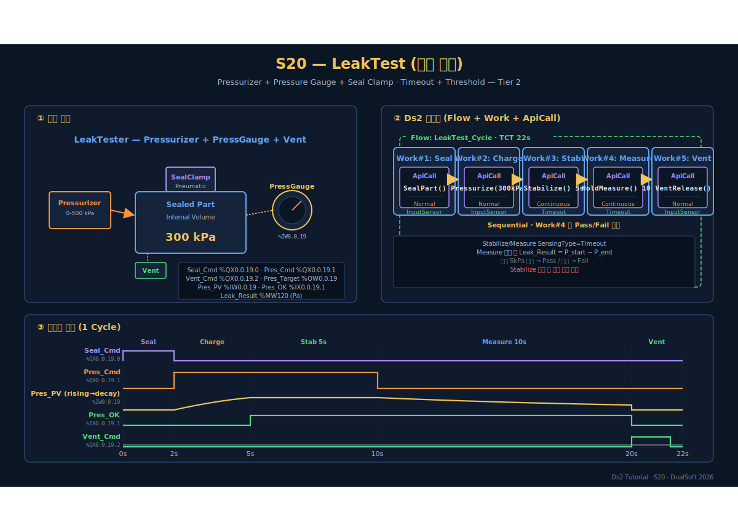
T3
심화 · SensingType 6종
79 / 95
SensingType: Timeout — 시간 기준 완료
지정 시간 경과 시 자동 완료 — 시간 기반 작업 표준
Timeout 동작
• 완료 판정
Action 시작 후 Timeout(ms) 경과 시 완료
• S20 사례
LeakTest hold_time = 10000ms — 10초 대기 후 측정
• 적용 대상
Cure 시간 · Drying · 압력 유지 · 가열
• v2 대응
Call.Timeout 옵션이 SensingType 으로 흡수
• 주의
Timeout 후 추가 검증 필요 시 Custom 사용
S20 LeakTest — 가압 후 10초 hold
Ds2 Tutorial · DualSoft 2026

Slide 10
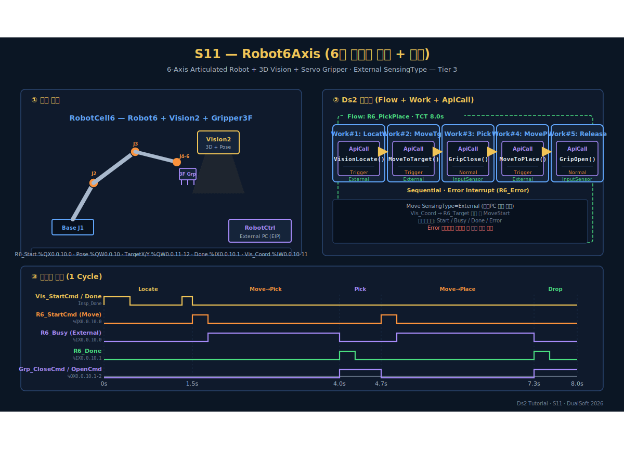
T3
심화 · SensingType 6종
80 / 95
SensingType: External — 외부 통신 응답
외부 시스템 (Vision PC · 로봇 컨트롤러) 의 응답 메시지로 완료
External 동작
• 완료 판정
외부 시스템에서 Response 메시지 수신 시 완료
• S11 사례
Vision.InspectAndReturn() → Vision PC TCP 응답
• 통신
TCP/IP · OPC UA · Profinet · EtherCAT
• Latency
ms ~ 수초 — Watchdog 권장
• 권장
External + Timeout 보호망 조합
S11 Robot6Axis + Vision — 외부 응답 대기
Ds2 Tutorial · DualSoft 2026

Slide 11
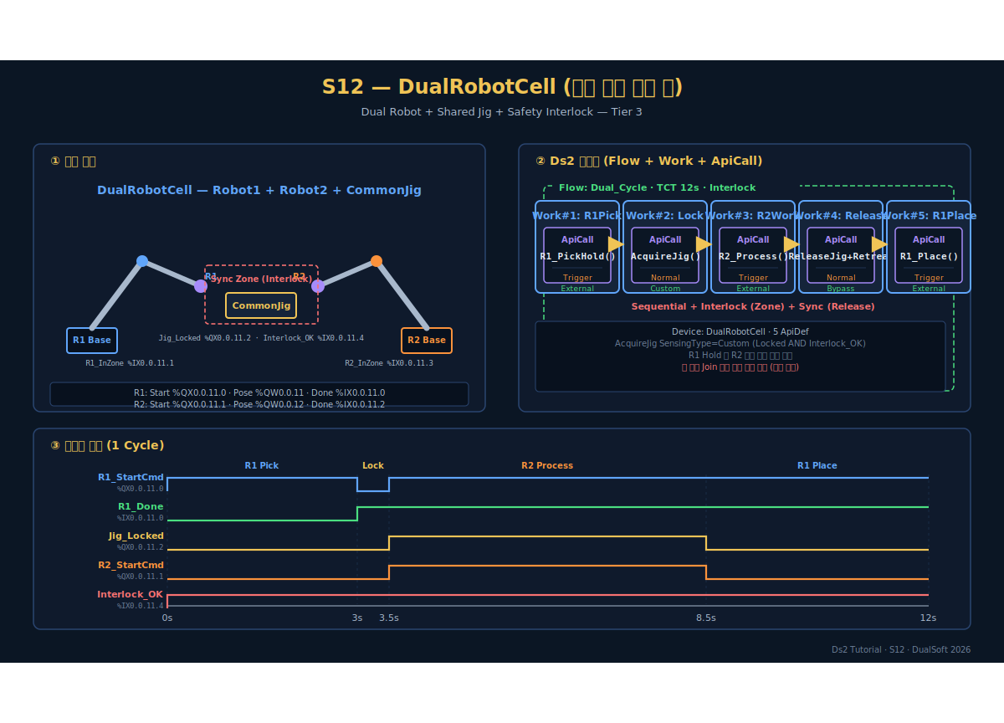
T3
심화 · SensingType 6종
81 / 95
SensingType: Custom — 복합 조건
다중 InTag AND/OR · 임계값 비교 · 식 평가 — 사용자 정의 완료
Custom 동작
• 완료 판정
사용자 정의 Boolean 식 — Robot1.OK AND Robot2.OK
• S12 사례
Sync: 두 로봇이 같이 도달해야 다음 Work 진행
• 표현식
Tag1 AND Tag2 · Tag1 OR (Tag2 AND Tag3) 등
• 주의
복잡 식은 가독성 ↓ — 가능하면 Composite 사용
• 디버그
각 항 평가값을 Trace 로 노출 권장
S12 DualRobotCell — 양 로봇 동시 도착 AND
Ds2 Tutorial · DualSoft 2026

Slide 12
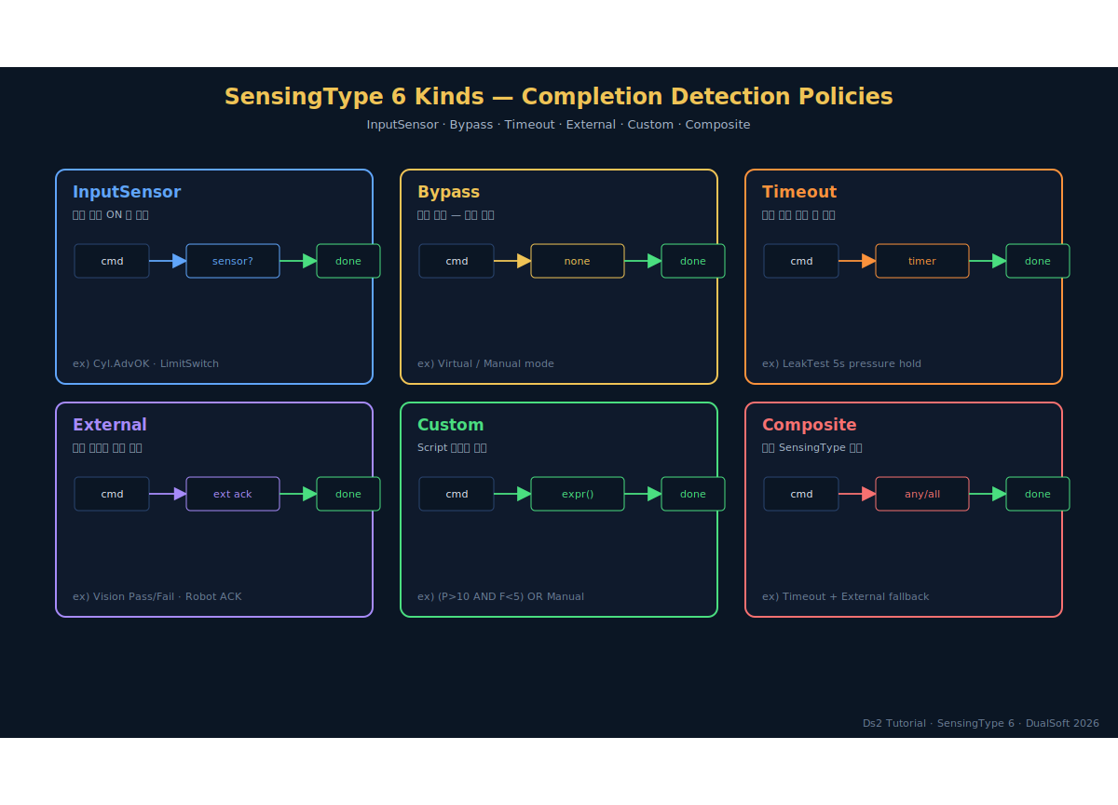
T3
심화 · SensingType 6종
82 / 95
SensingType: Composite — 합성 완료 (정책 종합)
여러 SensingType 정책을 합성 (InputSensor + Timeout 안전망)
Composite 동작 + 6종 비교
• Composite
Primary (InputSensor) + Fallback (Timeout)
• 예시
Cyl.AdvOK 못 받으면 5s 후 Timeout 으로 완료
• 6 종 비교
InputSensor · Bypass · Timeout · External · Custom · Composite
• 선택 기준
센서 신뢰성 + 안전 요구 + 외부 통신 여부
• 권장
Production 은 Composite, Test 는 Bypass
SensingType_6kinds_policy.svg
Ds2 Tutorial · DualSoft 2026

Slide 13
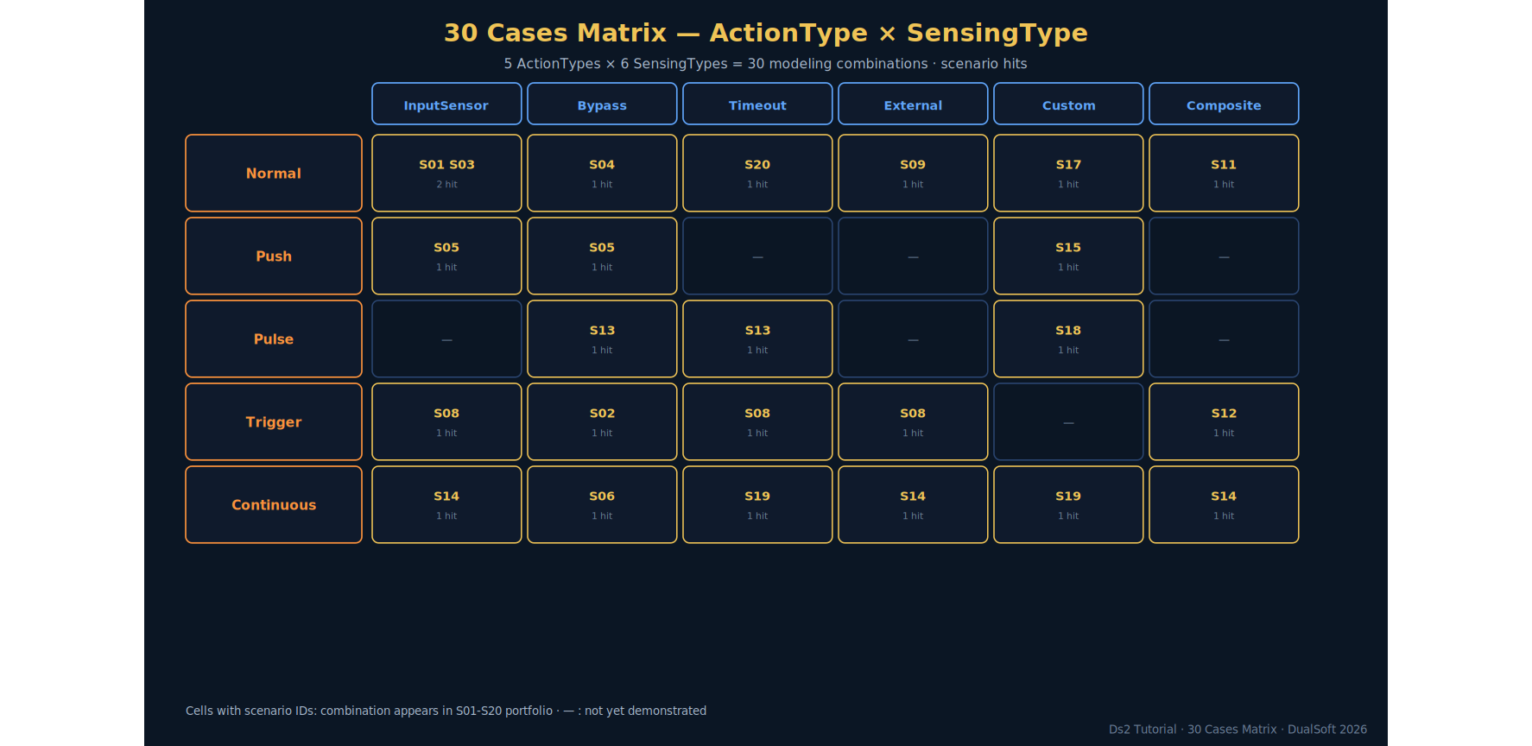
T3
심화 · 30 케이스 매트릭스
83 / 95
30 케이스 매트릭스 — 5 ActionType × 6 SensingType
모든 조합 (5 × 6 = 30) 이 emit/complete 함수에서 독립적으로 매칭
행: ActionType 5종 (Normal/Push/Pulse/Continuous/Trigger) · 열: SensingType 6종
Concept · 30cases_matrix_5x6.svg
Ds2 Tutorial · DualSoft 2026

Slide 14
T3
심화 · 30 케이스 매트릭스
84 / 95
대표 케이스 8개 — 심층 분석 (2 × 4)
30 케이스 중 산업 빈도가 가장 높은 8 조합
Normal × InputSensor
Normal × Timeout
Push × InputSensor
Push × Bypass
표준 액추에이터
S01 Cylinder Adv
Cmd 유지 → 센서 OK
센서 없는 솔레노이드
S04 Conveyor 가동시간
Timeout 으로 안전 완료
물리 푸시버튼
S05 ButtonLamp Start
Button hold 동안 ON
가상 버튼 (HMI 터치)
S15 SafetyHMI Manual
Duration 가상 완료
Pulse × InputSensor
Continuous × Timeout
Trigger × External
Normal × Custom
트리거 + 센서 확인
S13 LaserMarking 50ms
Laser_OK 응답
장시간 가동
S14 AGV 주행
도착 또는 Timeout
외부 시스템 시작
S11 Vision trig
TCP response 대기
다중 조건 완료
S12 DualRobot Sync
R1.OK AND R2.OK
ActionType × SensingType — S01 ~ S20 매핑
Ds2 Tutorial · DualSoft 2026

Slide 15
T3
심화 · 30 케이스 매트릭스
85 / 95
v2 → v3 마이그레이션 — JsonConverter 자동 변환
기존 v2 JSON 로드 시 SkipInputSensor:bool / Call.Timeout 을 SensingType 으로 승격
// v2 (legacy)
{
"ApiDef": "Adv",
"ActionType": "Normal",
"SkipInputSensor": false,
"Timeout": 5000
}
// → 자동 변환 후 v3
{
"ApiDef": "Adv",
"ActionType": "Normal",
"SensingType": "Composite",
"Composite": {
"Primary": "InputSensor",
"Fallback": "Timeout",
"TimeoutMs": 5000
}
}
호환성 변환 규칙
• SkipInputSensor=false
→ SensingType=InputSensor
• SkipInputSensor=true
→ SensingType=Bypass
• Call.Timeout 단독
→ SensingType=Timeout
• Timeout + InputSensor
→ SensingType=Composite (안전망)
• MultiAction (v2)
→ 단일 Action × ActionType 5종
• Round-trip
v3 → v2 역변환은 손실 가능 (Composite 등)
JsonConverter · 호환성 매트릭스
Ds2 Tutorial · DualSoft 2026

Slide 16
T3
심화 · 다중 로봇 협업
86 / 95
Sync 패턴 — 다중 로봇 동기화
두 로봇이 같은 시점에 작업 시작/종료 — Custom SensingType AND 조건
Sync 패턴
• 목적
양 로봇이 같이 출발 / 같이 도착
• S12 사례
공통 Jig 에 양쪽에서 부품 장착
• SensingType
Custom — Robot1.ReadyOK AND Robot2.ReadyOK
• ArrowWork
두 Flow 의 Work 를 Group 으로 묶어 동기
• Barrier
동기 지점에서 둘 다 도달까지 대기
S12 DualRobotCell — Robot1 + Robot2 동기
Ds2 Tutorial · DualSoft 2026

Slide 17
T3
심화 · 다중 로봇 협업
87 / 95
Interlock 패턴 — 안전 인터록
한 로봇 작업 중 타 로봇 작업 영역 진입 차단
S12 상호 Interlock
S15 Safety Interlock
• Robot1 작업 중
Robot2 는 공유 영역 진입 차단
• Interlock Tag
R1_InZone · R2_InZone — 상호 배제
• Workflow
Interlock 연결로 표시 (Tier 2 슬라이드 42)
• 타임아웃
Deadlock 방지 — 양쪽 Timeout 설정
• Light Curtain
LC OFF (사람 진입) 시 양 로봇 정지
• EStop
전체 셀 즉시 차단 — Hardware + Software
• Mode
Manual mode 시 한 로봇만 활성
• Reset
Safety Reset 절차 통과 후 재시작
S12 DualRobotCell + S15 SafetyHMI
Ds2 Tutorial · DualSoft 2026

Slide 18
T3
심화 · 다중 로봇 협업
88 / 95
6축 로봇 + 비전 통합 — External Sensing 흐름
Vision 응답 → 좌표 보정 → Robot.Move() — External SensingType 활용
Robot + Vision 흐름
• Step 1
Vision.Capture() — 카메라 촬영
• Step 2
Vision.Inspect() — External SensingType (TCP 응답)
• Step 3
Vision → Robot6 좌표 X/Y/Θ 전달
• Step 4
Robot6.MoveTo(X,Y,Θ) — 보정된 위치로 이동
• Step 5
Robot6.Pick() — Normal × InputSensor
• 주의
Vision 응답 Timeout 보호 (Composite 권장)
S11 Robot6Axis + Vision PC
Ds2 Tutorial · DualSoft 2026

Slide 19
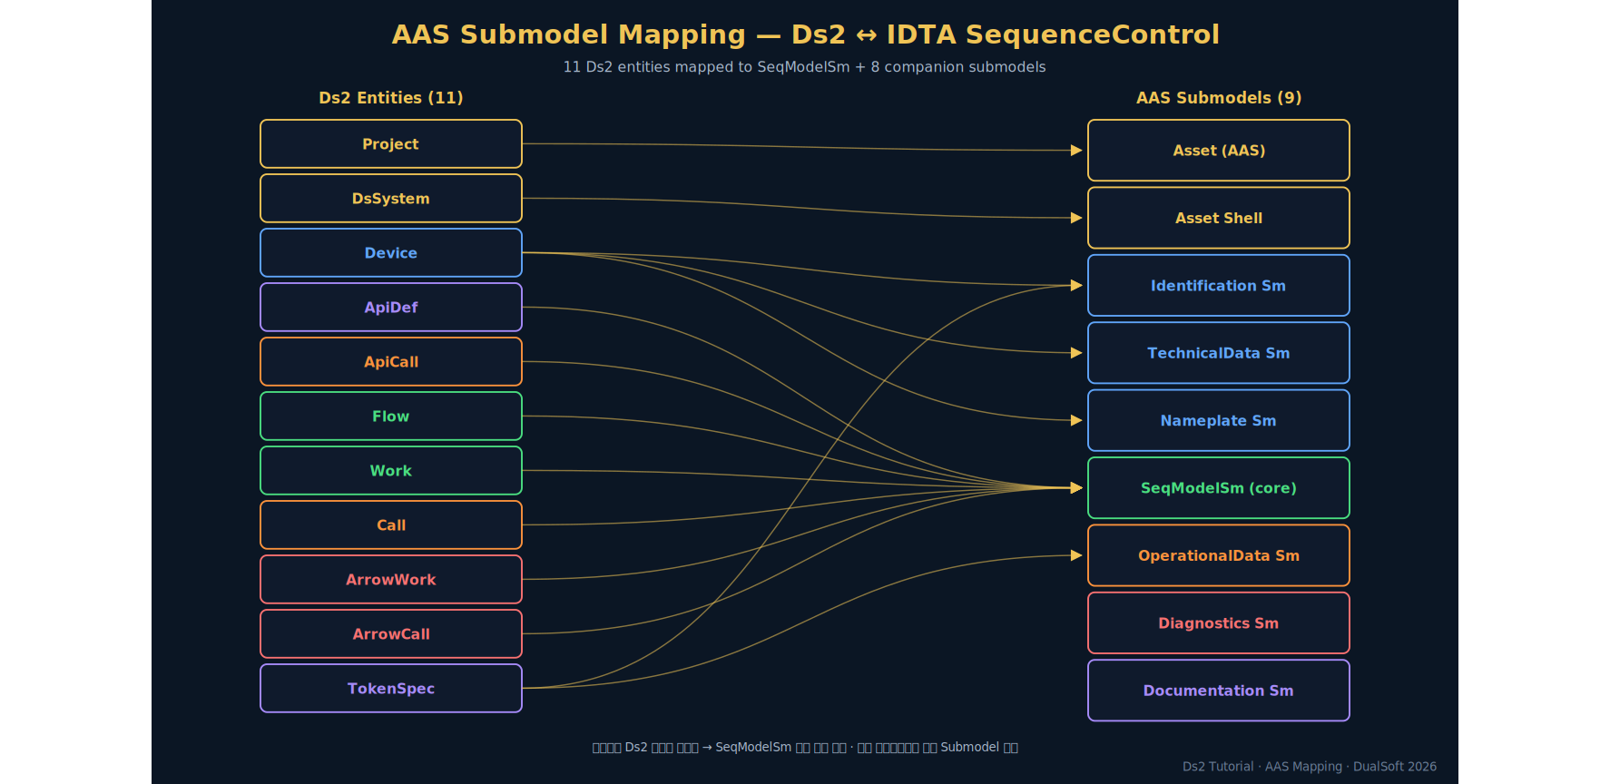
T3
심화 · AAS 연계
89 / 95
SeqModelSm Submodel 매핑 — Ds2 → AAS
11 엔티티 → AAS Submodel / SubmodelElementCollection / Property 매핑
Project=AAS · DsSystem=Submodel · Device=SMC · Flow/Work/ApiDef=SMC tree
Concept · AAS_SeqModelSm_mapping.svg
Ds2 Tutorial · DualSoft 2026

Slide 20
T3
심화 · AAS 연계
90 / 95
ConceptDescription 카탈로그 — 의미 표준화
DualsoftDev aas-semantics — Ds2 11 엔티티의 ConceptDescription 카탈로그 운영
aas-semantics 카탈로그 구성
활용 시나리오
• Project CD
irdi://dualsoft.com/cd/Project/1/0
• DsSystem CD
irdi://dualsoft.com/cd/DsSystem/1/0
• Device CD
물리 자산 의미 표준
• ApiDef CD
InTag/OutTag + ActionType/SensingType
• Flow / Work CD
사이클 흐름 + 단위 작업
• ArrowWork CD
Start/Reset/Interlock/SelfReset/Group
• S11 Robot6
Vision 의 External SensingType CD 참조
• S12 DualRobot
Sync / Interlock CD 로 협업 명세
• IDTA 02011 SeqControl
공식 SeqControl Submodel 과 매핑
• 도구 자동화
AASX 생성 시 CD 자동 첨부
• 의미 검색
다른 벤더 Submodel 의 의미 호환성 확인
https://dualsoftdev.github.io/aas-semantics/
Ds2 Tutorial · DualSoft 2026

Slide 21
T3
심화 · AAS 연계
91 / 95
라이브 카탈로그 투어 — aas-semantics.github.io
DualsoftDev 가 공개 운영하는 ConceptDescription 카탈로그 사이트 투어
엔티티
Catalog Path
Submodel 적용 위치
관련 IDTA
Project
/Project/
AAS root · Asset
IDTA 02006
DsSystem
/DsSystem/
Submodel root
IDTA 02011
Device
/Device/
SMC — 물리 자산
IDTA 02018
ApiDef
/ApiDef/
SMC — Interface Definition
IDTA 02011
ActionType
/ApiDef/ActionType/
Property — Enum 5종
v3 신규
SensingType
/ApiDef/SensingType/
Property — Enum 6종
v3 신규
Flow / Work
/Flow/ , /Work/
SMC tree
IDTA 02011
ArrowWork
/ArrowWork/
Property — Connection
DualsoftDev 확장
https://dualsoftdev.github.io/aas-semantics/
Ds2 Tutorial · DualSoft 2026

Slide 22
T3
심화 · 마무리
92 / 95
v2 → v3 마이그레이션 가이드 — 5 단계 체크리스트
기존 v2 모델을 v3 사양으로 안전하게 업그레이드하는 절차
마이그레이션 5 단계
주요 변경 항목
• 1. 백업
v2 .ds2 / .json 전체 백업 (Git tag)
• 2. 로드 (자동 변환)
v3 도구로 로드 — JsonConverter 가 자동 승격
• 3. 검토
Composite 변환 항목 수동 검토 (Timeout 의미)
• 4. 회귀 테스트
Round-trip + emit/complete 함수 테스트
• 5. 저장 (v3 형식)
v3 native JSON 으로 재저장
• SkipInputSensor → SensingType
false=InputSensor, true=Bypass
• Call.Timeout → SensingType.Timeout
단독 또는 Composite
• MultiAction → ActionType 5종
단일 Action 으로 정리
• InputSensor 체크박스 UI
→ SensingType 드롭다운 (6 case)
• v3 신규 필드
ActionType (Enum) · SensingType (DU)
JsonConverter + 회귀 테스트 권장
Ds2 Tutorial · DualSoft 2026

Slide 23
T3
심화 · 마무리
93 / 95
30 케이스 체크리스트 — 학습자 자가진단
5 ActionType × 6 SensingType — 각 셀에 대표 시나리오 매핑 확인
ActionType ↓ / SensingType →
InputSensor
Bypass
Timeout
External
Custom
Normal
□ S01 Cyl
□ S15 Manual
□ S04 Belt
□ S11 Robot
□ S12 Dual
Push
□ S05 Btn
□ S15 HMI
□ —
□ —
□ S15 Combo
Pulse
□ S13 Laser
□ —
□ S13 Timer
□ —
□ —
Continuous
□ S04 Belt
□ —
□ S14 AGV
□ —
□ —
Trigger
□ S08 Idx
□ —
□ S08 Timer
□ S11 Vis
□ —
Handout: 30cases_checklist.pdf 별첨
Ds2 Tutorial · DualSoft 2026

Slide 24
T3
심화 · 마무리
94 / 95
다음 학습 경로 — IDTA + DualsoftDev
Ds2 Tutorial 이후 학습할 공식 IDTA Submodel 및 오픈소스 저장소
IDTA 공식 Submodel
DualsoftDev 오픈소스
• IDTA 02006
Digital Nameplate — 자산 식별 표준
• IDTA 02011
Time Series Data — 시계열 + SeqControl
• IDTA 02008
Reliability — 신뢰성 및 안전
• IDTA 02018
ControlComponentType — 제어 자산 분류
• 권장 학습 순서
02006 → 02011 → 02018 → 02008
• github.com/DualsoftDev/aas-semantics
CD 카탈로그 (라이브 사이트)
• github.com/DualsoftDev/Ds2
Ds2 엔진 + 도구
• Ds2 Promaker 에디터
Visual 모델링 도구
• Tutorial Sample
20 시나리오 .ds2 파일 다운로드
• Community
DualSoft 슬랙 · Issue 트래커
IDTA 02006 / 02011 / 02008 / 02018 + DualsoftDev
Ds2 Tutorial · DualSoft 2026

Slide 25
T3
심화 · 마무리
95 / 95
수료 — Q&A · 학습자 인증 · 통계
Ds2 Sequence Modeling Tutorial 95 슬라이드 완료를 축하합니다
학습 통계 (Tier 1+2+3)
다음 단계 + 인증
• 총 슬라이드
95 슬라이드 (T1: 20 + T2: 50 + T3: 25)
• 시나리오
20 산업 시나리오 (S01-S20)
• 핵심 엔티티
11 엔티티 (Project ~ Submodel)
• ActionType × SensingType
5 × 6 = 30 케이스
• 핸드아웃
4 PDF (시나리오 / 용어 / 체크리스트 / IO 규약)
• 자가 진단
30 케이스 체크리스트 ≥ 25/30 통과
• 실습 인증
S01 + S05 + S12 자체 모델링 (3 시나리오)
• Community Q&A
DualSoft 슬랙 · #ds2-tutorial 채널
• Advanced 학습
IDTA 02011 SeqControl · AAS Type 2
• 감사합니다
— DualSoft Education Team · 2026
Final · DualSoft 2026
Ds2 Tutorial · DualSoft 2026

